Slide 1

Programování
Ladění, Debugging, Testování aplikací

Slide 2
Chyby v programu
Snadno odhalitelné
Syntaktické
Překlepy v kódu
Chybějící středníky
Neukončené příkazy
Logické
Program se tváří, že funguje správně, nedochází k pádu aplikace
Způsobeny špatným návrhem algoritmu
Odhalit je lze pomocí ladění programu
Běhové
Program se dostává do chybového stavu
Často vzniká výjimka z běhu programu
Ošetření pomocí try-catch
Sémantické chyby

Slide 3
Ladění programu (debugging)
Pomocí ladícího nástroje (= debugger) odhalujeme logické chyby
Během ladění si můžeme krokovat jednotlivé příkazy - krokování
Debugger nám umožňuje sledovat aktuální hodnoty v používaných proměnných
Ve většine IDE si můžeme nastavit místo (řádek), od kterého sledujeme změny v programu
Umisťujeme BREAKPOINT – lze přidat i podmínku ke spuštění krokování
Alternativou k ladění je nechávat si vypisovat na výstup současné hodnoty
Vhodné pouze pro sledování malého množství proměnných

Slide 4
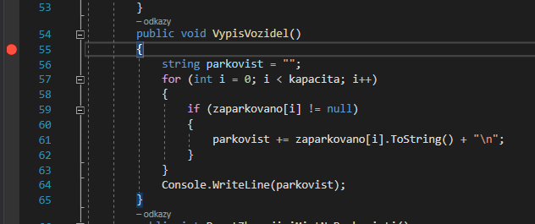
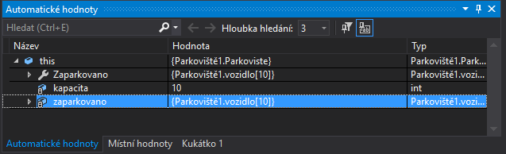

Slide 5
Testování aplikací
Ověřování správného chování aplikací podle zadané specifikace
Ověřujeme zda se setkávají požadavky s výsledným výtvorem
Nezbytná součást při vývoji aplikací, systémů a celkově SW
Testování aplikací probíhá na několika úrovních
Na nejnižší úrovní provádí testování vývojáři
Poslední úrovní testování je uživatelské testování
Poskytuje nám zpětnou vazbu na naši práci a odhaluje slabá místa

Slide 6
Proč vůbec testovat?
Hledání defektů, chyb v aplikací
V závislosti na závažnosti chyby je nutné ji prioritně řešit
Zvyšujeme kvalitu samotného produktu a jeho atraktivnost
Systém s mnoha chybami si nenalezne tolik zákazníků
Poskytuje informace pro důležitá rozhodnutí
Obvykle majitel případně vedoucí vývoje – kam aplikaci posunout
Prevence chybového chování
Definice standardů, specifikace požadavků

Slide 7
Úrovně testování
Vývojové testování
Unit testing
Integrační testování
Systémové testování
Akceptační testování
Údržbové testování
Operační testování
Pořadí ve vývoji

Slide 8
Unit testing
Testování na nejnižší úrovní
Tvorbu jednotlivých unit testů zajišťuje samotný vývojář
Testujeme jednotlivé izolované části aplikace
Obvykle testujeme samostatnou třídu
Testujeme funkcionalitu jednotlivých funkcí třídy včetně vytvoření nového objektu
V testech nesmíme opomenout i případy, kdy uživatel vkládá neplatné hodnoty nebo se snaží aplikací rozbít
Negativní a pozitivní testování

Slide 9
Integrační testování
Testování celkového návrhu aplikace a její architekturu
O testování se obvykle stará pověřená osoba – tester
Testujeme komunikaci mezi jednotlivými komponentami
Samotné chování komponenty je ošetřeno již v unit testech
Vytváření uživatelských scénářů ověřující funkčnost
Testování rozhraní aplikace
V případě webových aplikací například API testy

Slide 10
Systémové testování
Kontrola systémových požadavků a specifikací
E2E (End-TO-END) testování
Sledujeme celkové chování systému při běžném používání
Simulace uživatelského chování
Testujeme aplikaci v reálném prostředí, abychom zajistili její správné fungování ještě před dodání zákazníkovi
Test funkčních a nefunkčních požadavků
Funkční požadavky jsou dány specifikací – co má aplikace umět
Nefunkční požadavky – nároky na HW, operační systém, …
Analýza případných rizik

Slide 11
Akceptační testování
Testování prováděné skutečnými uživately
Testování může probíhat kdykoliv v průběhu vývojového cyklu
Metodika MVP – testujeme malé funkční části
Cílem je posílit pozici produktu na trhu
Často se můžete setkat s pojmy alfa testování, beta testování
Alfa – interní testování
Beta – externí testování
V závislosti pro koho je aplikace určena, tak víme, kdo dává v akceptačním testování zelenou pro vydání

Slide 12
Údržbové testování
Často označováno jako regresní testování
Cílem je odhalovat chybové nově vzniklé chybové chování, které se v předešlé verzi nevyskytovalo
V závislosti na závažnosti lze takovéto chyby dělit do několika úrovní tzv. severit
Blocker, Critical, Major, Minor, Trivial
Pro údržbové testování je výhodné mít řešenou úplnou nebo částečnou automatizaci testů
Při vložení nového kódu do vývojového repositáře se spouští test – pokud testy objeví chybu nelze kód sloučit s hlavní verzí

Slide 13
Test Driven Development - TDD
Jedna z možností vyvíjení nové aplikace
V praxi není často využívaná
Vyžaduje větší režii a vývoje se zdá pomalejší
Před samotným vytváření aplikace se první píšou testy
Vývojář píše testy, které odpovídají požadavkům vzniklých ze specifikací
Na počátku tedy všechny testy neprochází
Vývoj pokračuje až do momentu, kdy všechny vytvořené testy prochází
Jistota, že jsou dodrženy veškeré náležitosti, které byly požadovány
V momentě, kdy nám všechny testy prochází přichází na řadu refaktoring a optimalizace

